Slide 1
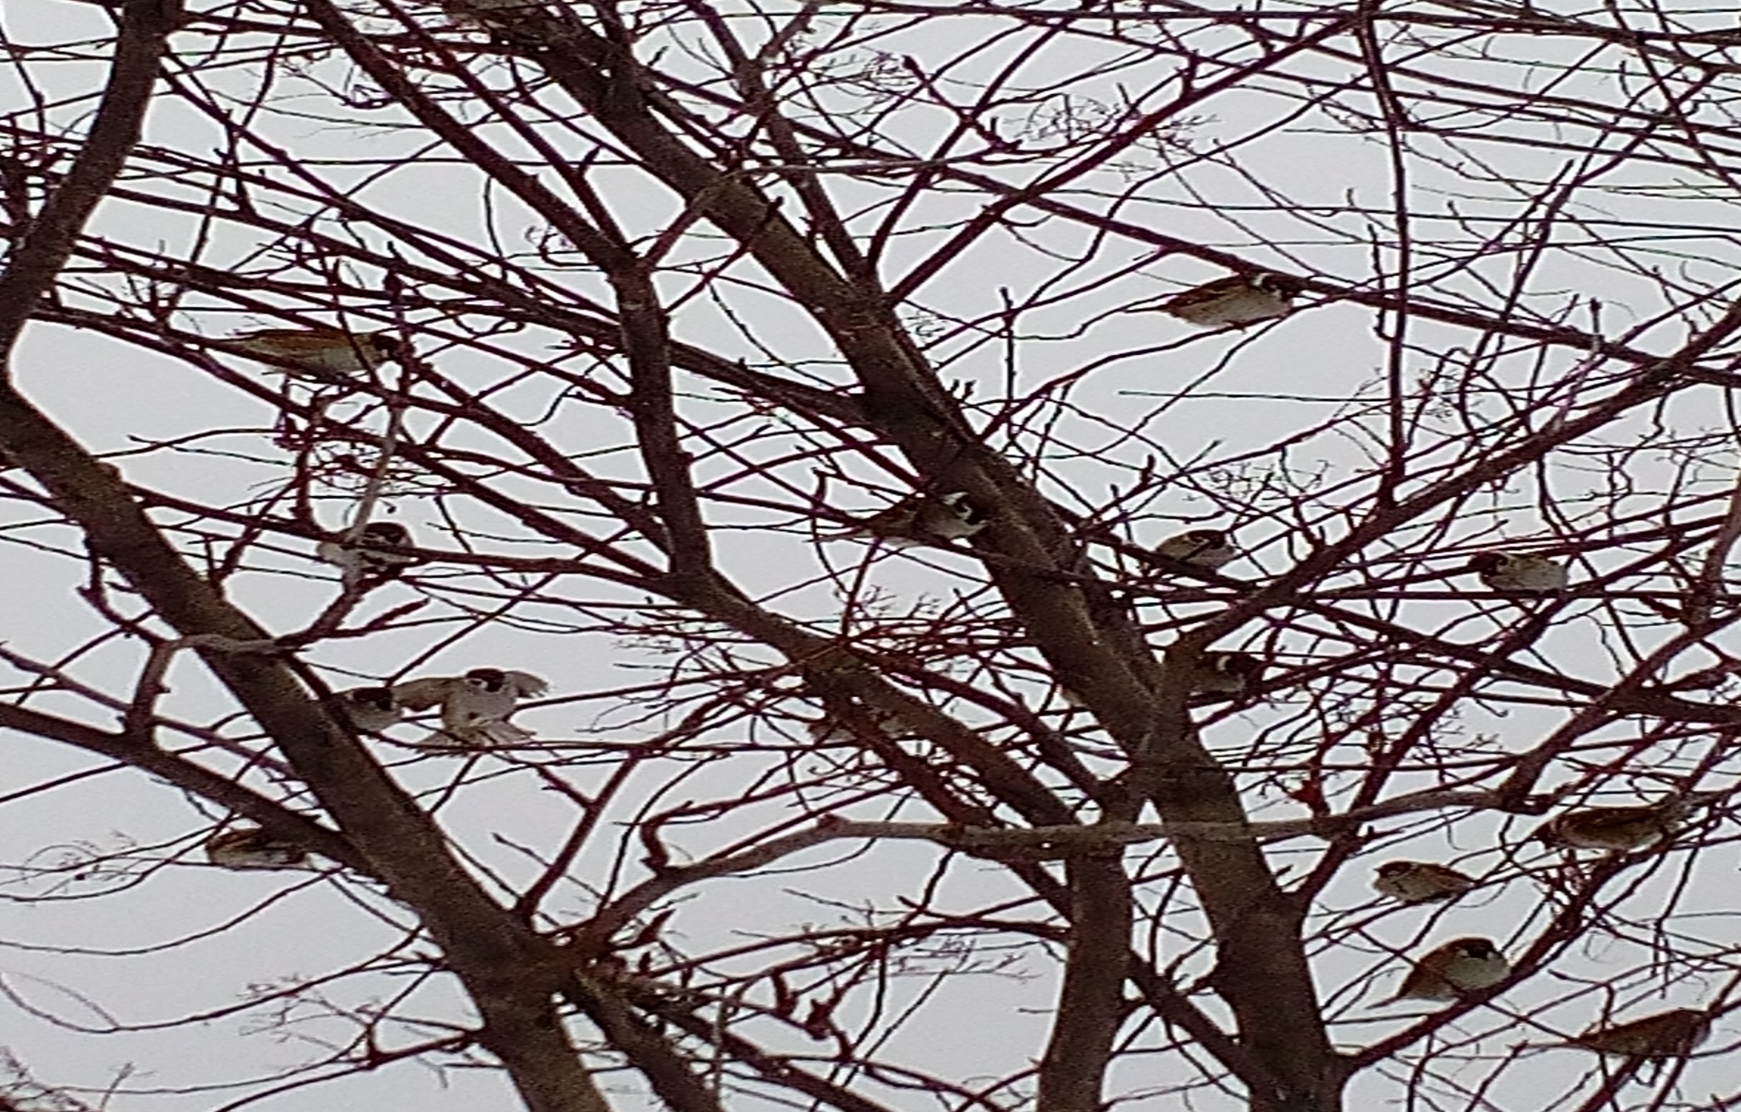
Птичий городок на территории ДОУ

Slide 2
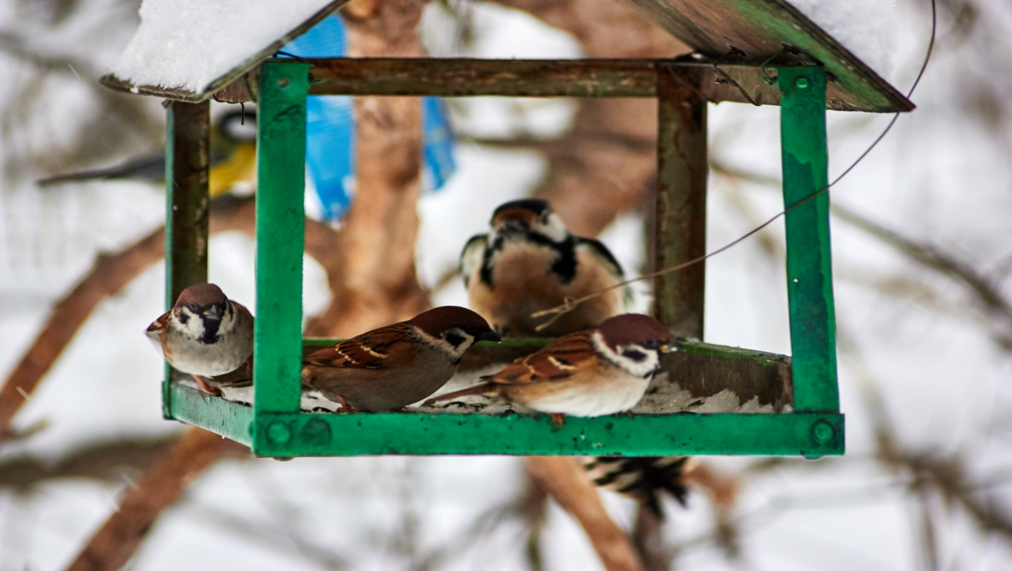
НАШИ ПЕРНАТЫЕ ДРУЗЬЯ
Птицы – едва ли не самые интересные объекты для наблюдения в природе. Звери редко попадаются на глаза, а птицы то и дело оказываются у нас на виду. Мы так привыкли к ним, что зачастую не замечаем: они живут рядом с нами и порой нуждаются в нашей помощи и защите.
Даже если не брать во внимание ту колоссальную пользу, которую приносят птицы, разве не замечательно, что они просто живут рядом с нами, удивляя нас, заставляя задумываться, переживать, радоваться. Может быть, именно поэтому мы называем птиц своими пернатыми друзьями! К сожалению, чем ближе зима, тем сложнее птицам добывать себе корм.

Slide 3
Но летом огромное количество птиц лечат лес и уничтожают вредителей, мы должны поддержать их зимой, помочь дожить до лета. Голодная птица сильно страдает от голода. Наша задача помочь своим маленьким, слабым друзьям. Им много не надо. Кто даст зёрнышек, сальца, кто – хлебных крошек. Взрослые и дети нашего детского сада постарались не остаться в стороне, и решили помочь зимующим и перелётным птицам.
На территории нашего детского сада, можно встретить таких птиц как: воробьи, вороны, сороки, голуби, а в зимней период - снегирей, синичек, свиристелей.

Slide 4
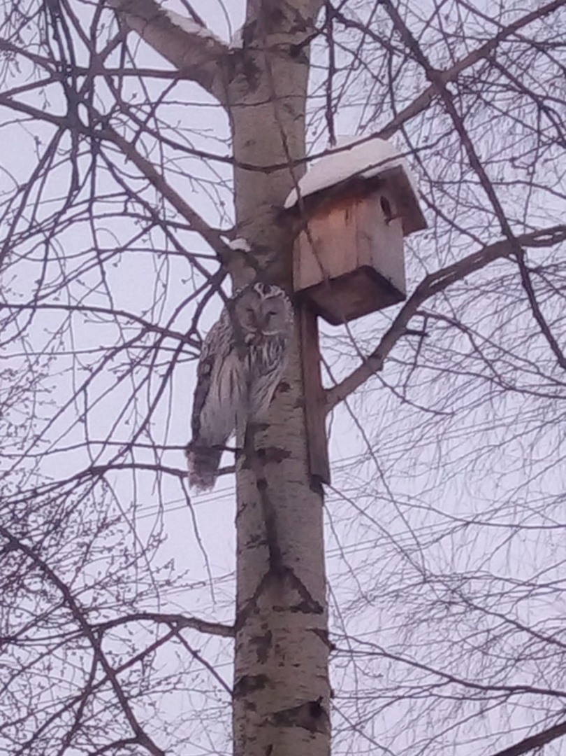

Slide 5
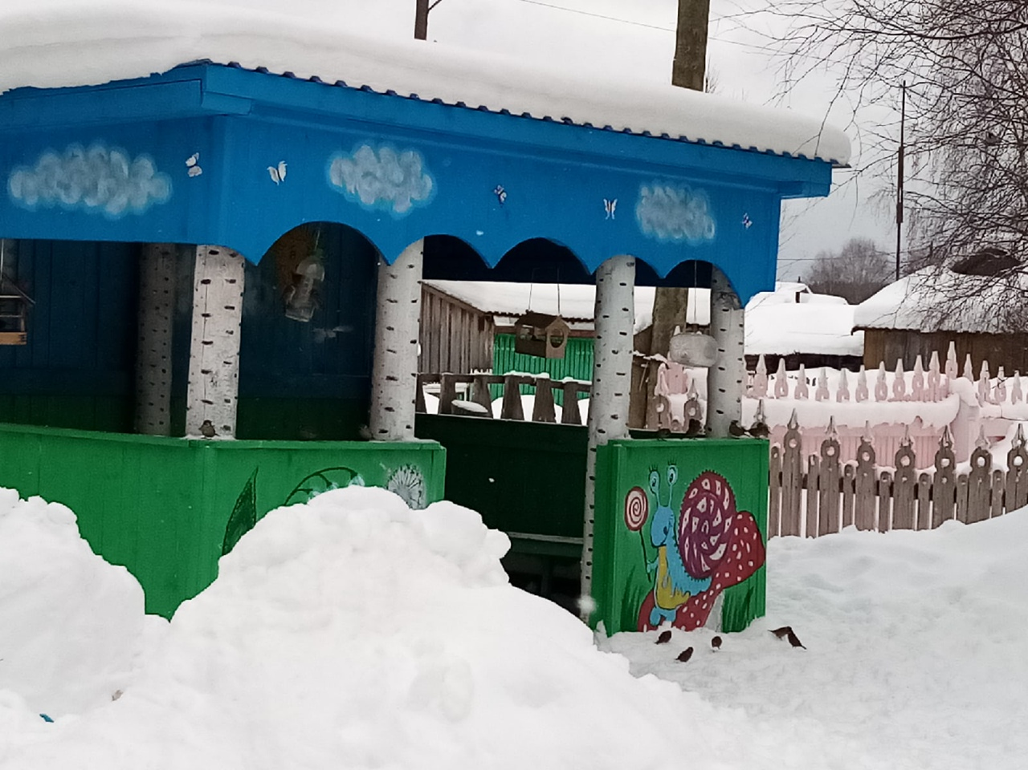
ЦЕЛЬ:
создать условия для посильной помощи зимующим и перелётным птицам на территории ДОУ.

Slide 6
ЗАДАЧИ:
расширить представления детей о зимующих и перелётных птицах родного края;
обобщить знания воспитанников полученные при наблюдении за повадками птиц;
формировать у детей умения и навыки по уходу за птицами в зимний и весенний периоды (правильно их подкармливать);
расширить представление воспитанников и родителей о видах кормушек, способах их изготовления из различного материала;
способствовать усвоению правил поведения при общении с птицами;
воспитывать гуманное и заботливое отношение к птицам, желание помогать в трудных жизненных условиях;
заинтересовать родителей природоохранной деятельностью, довести до их сознания необходимость воспитания у детей любви и бережного отношения к птицам.

Slide 7
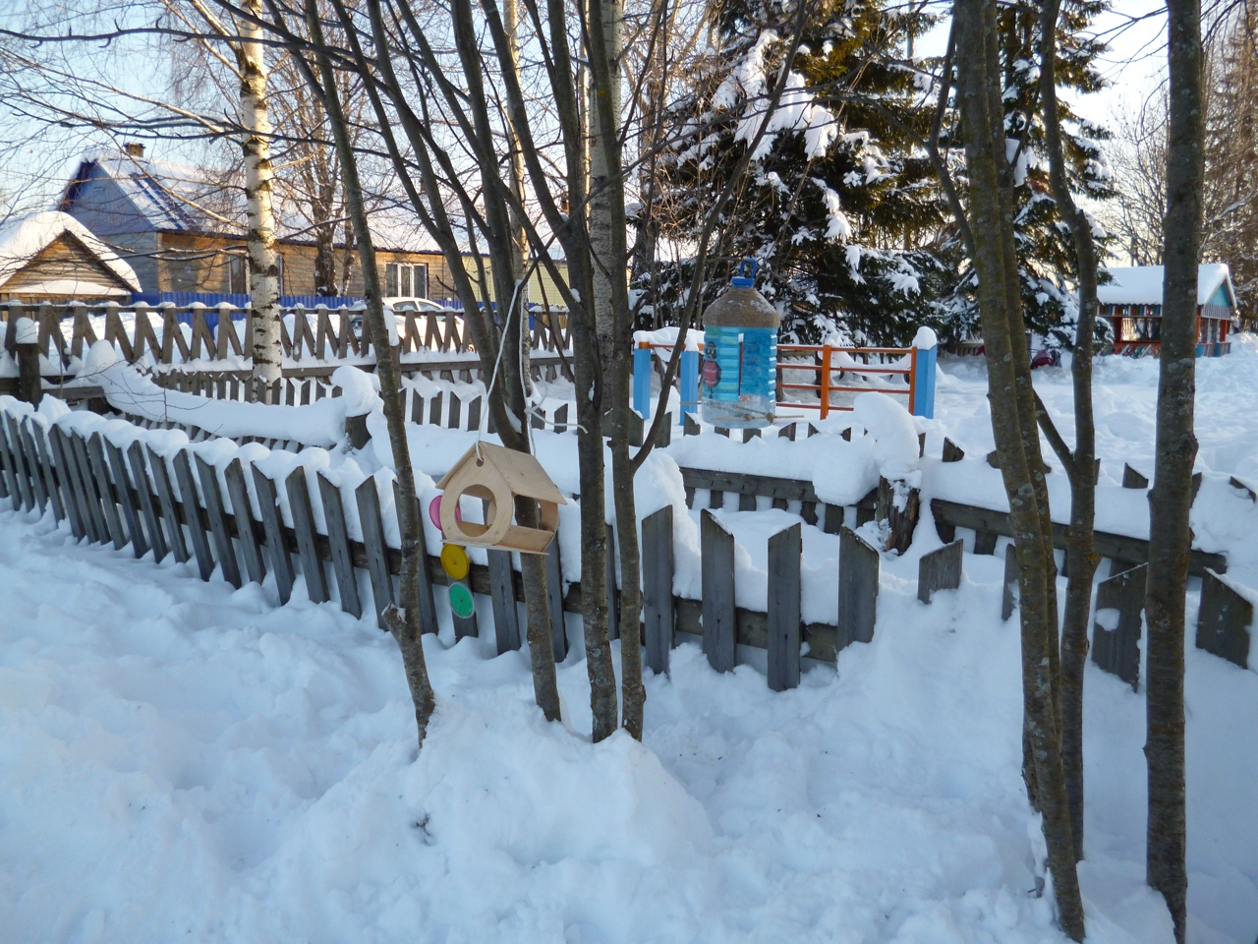
С ЧЕГО ВСЁ НАЧАЛОСЬ?

Slide 8
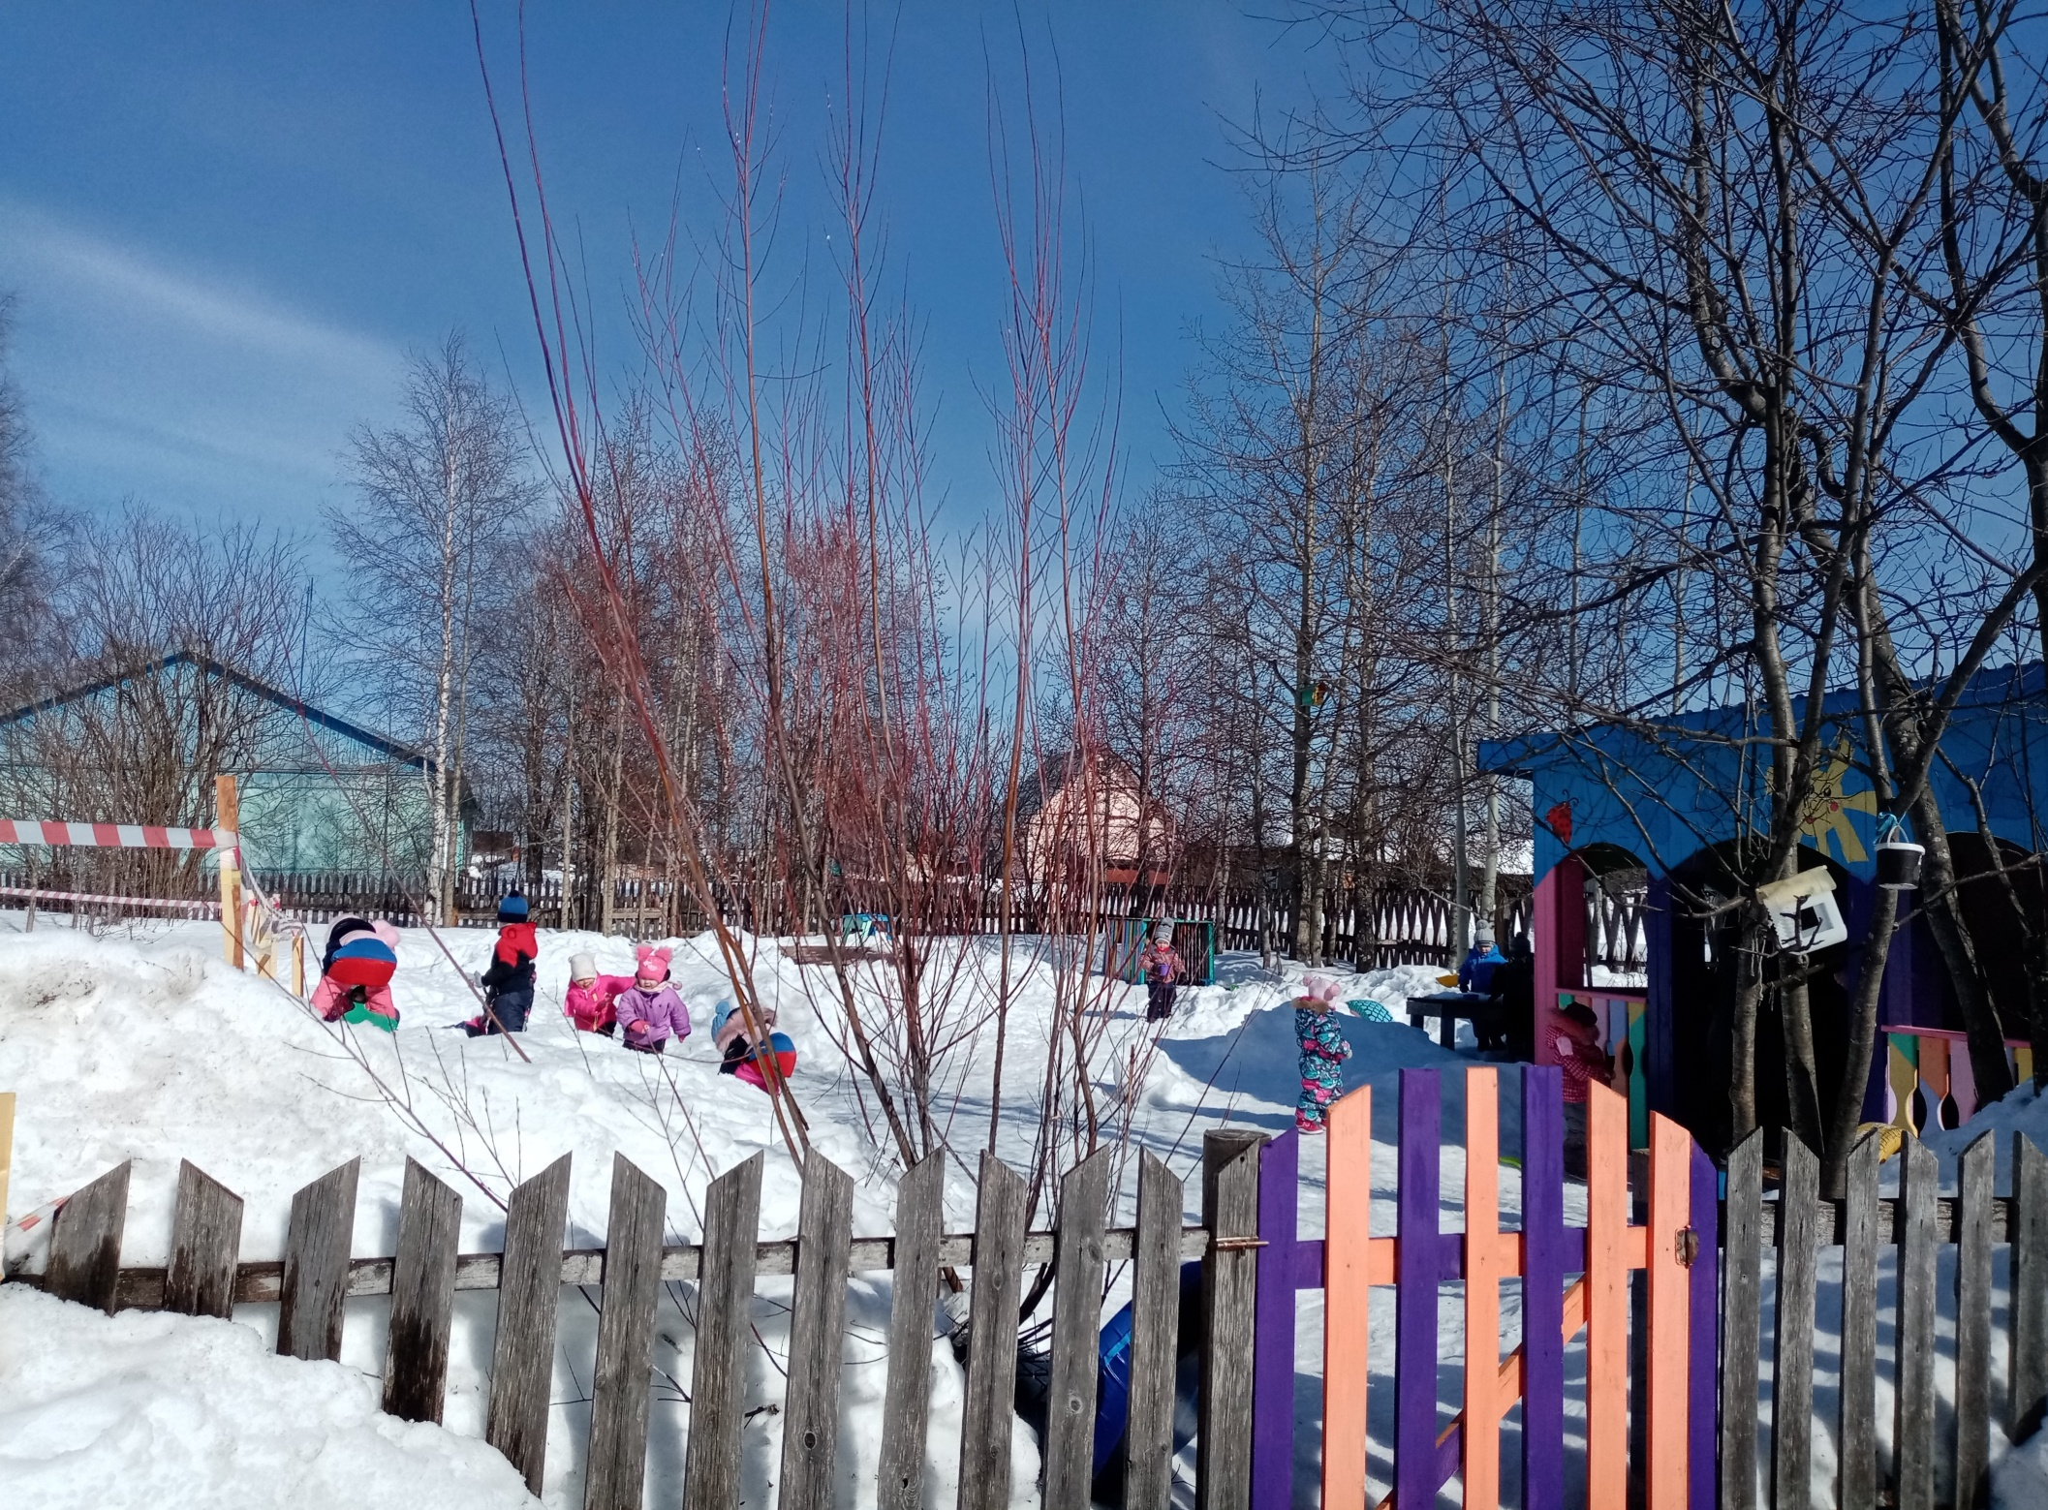

Slide 9
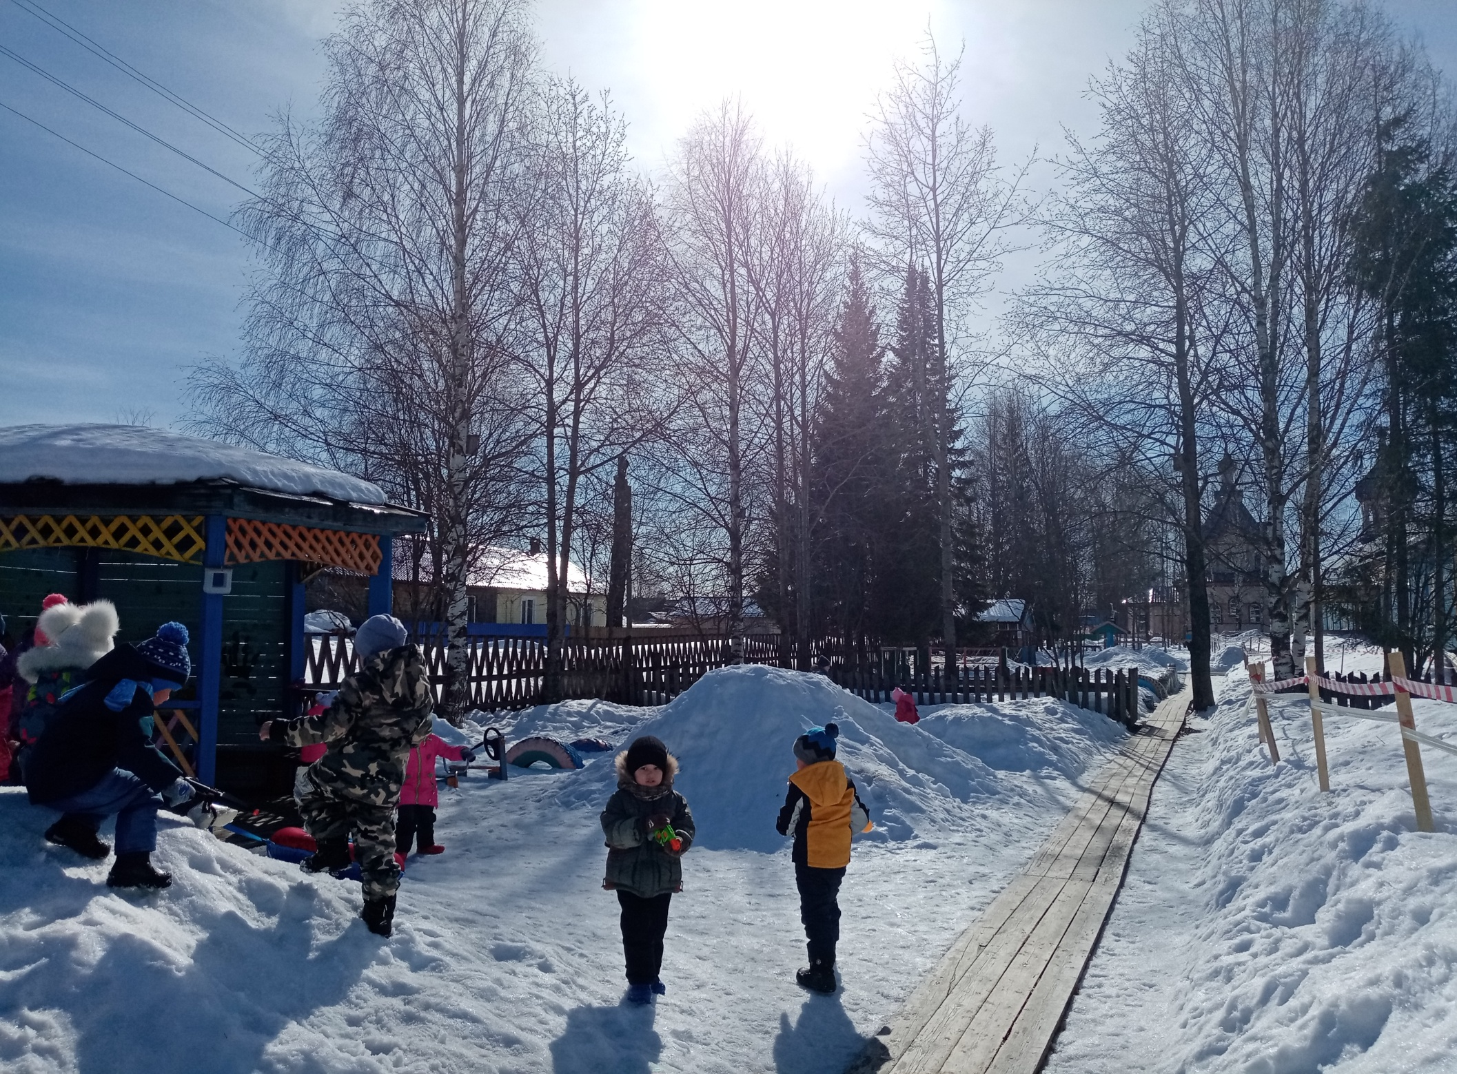

Slide 10
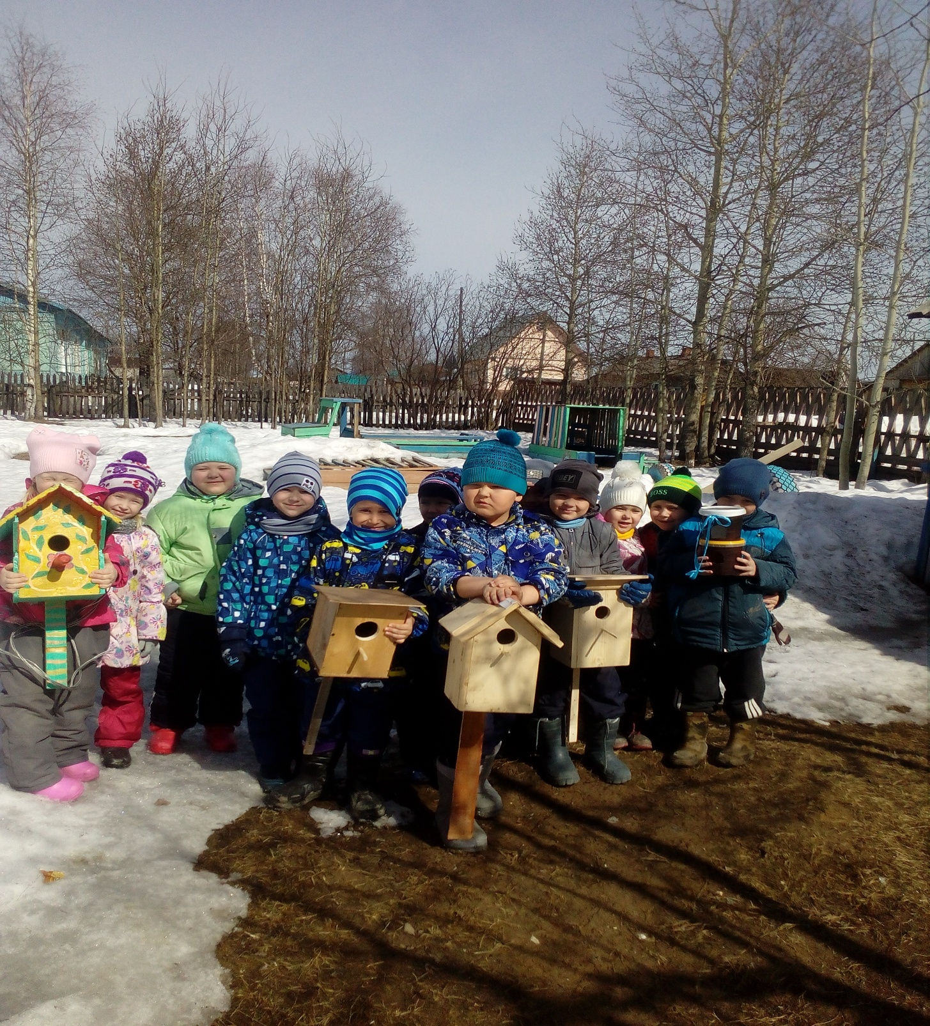

Slide 11
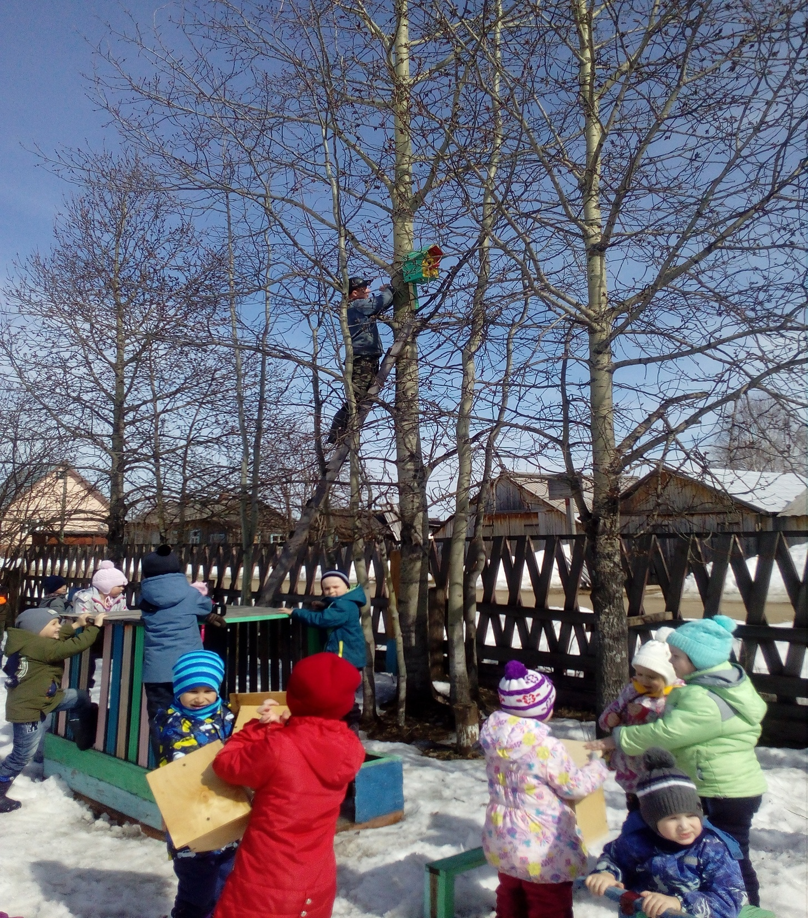

Slide 12
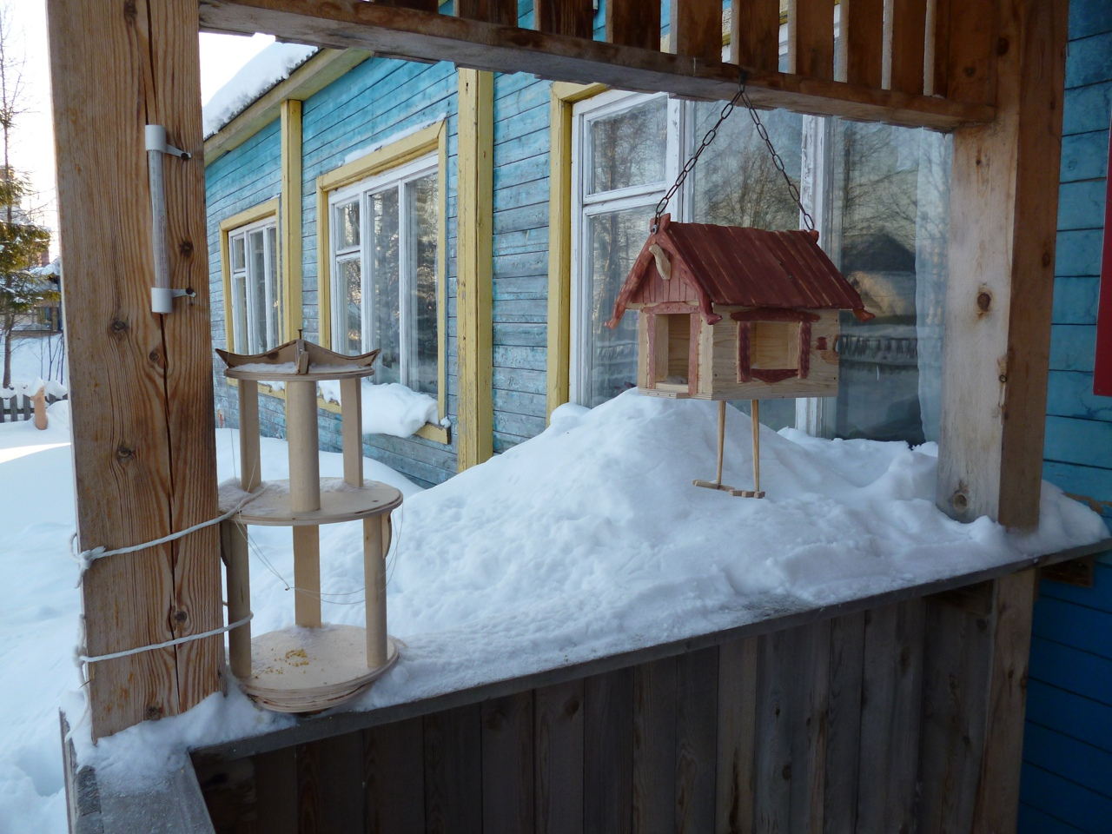

Slide 14
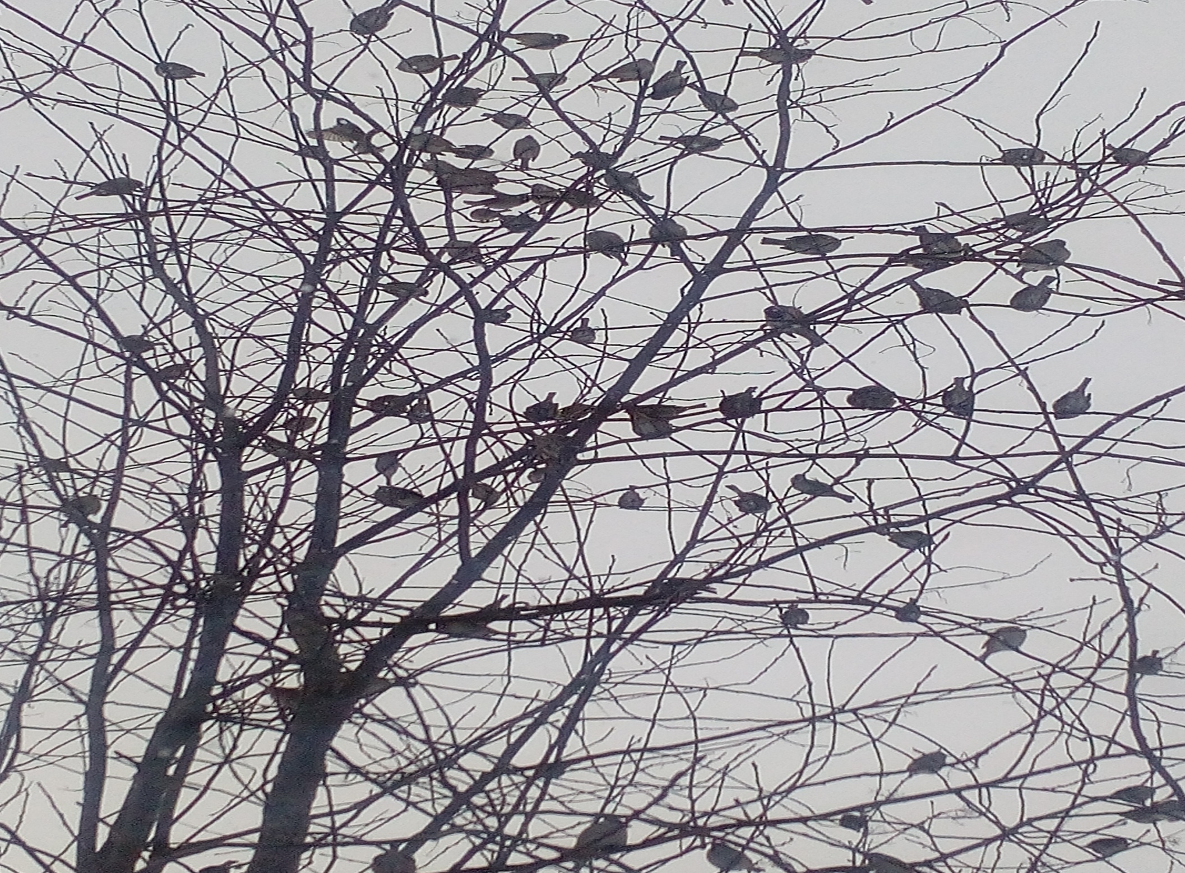

Slide 17
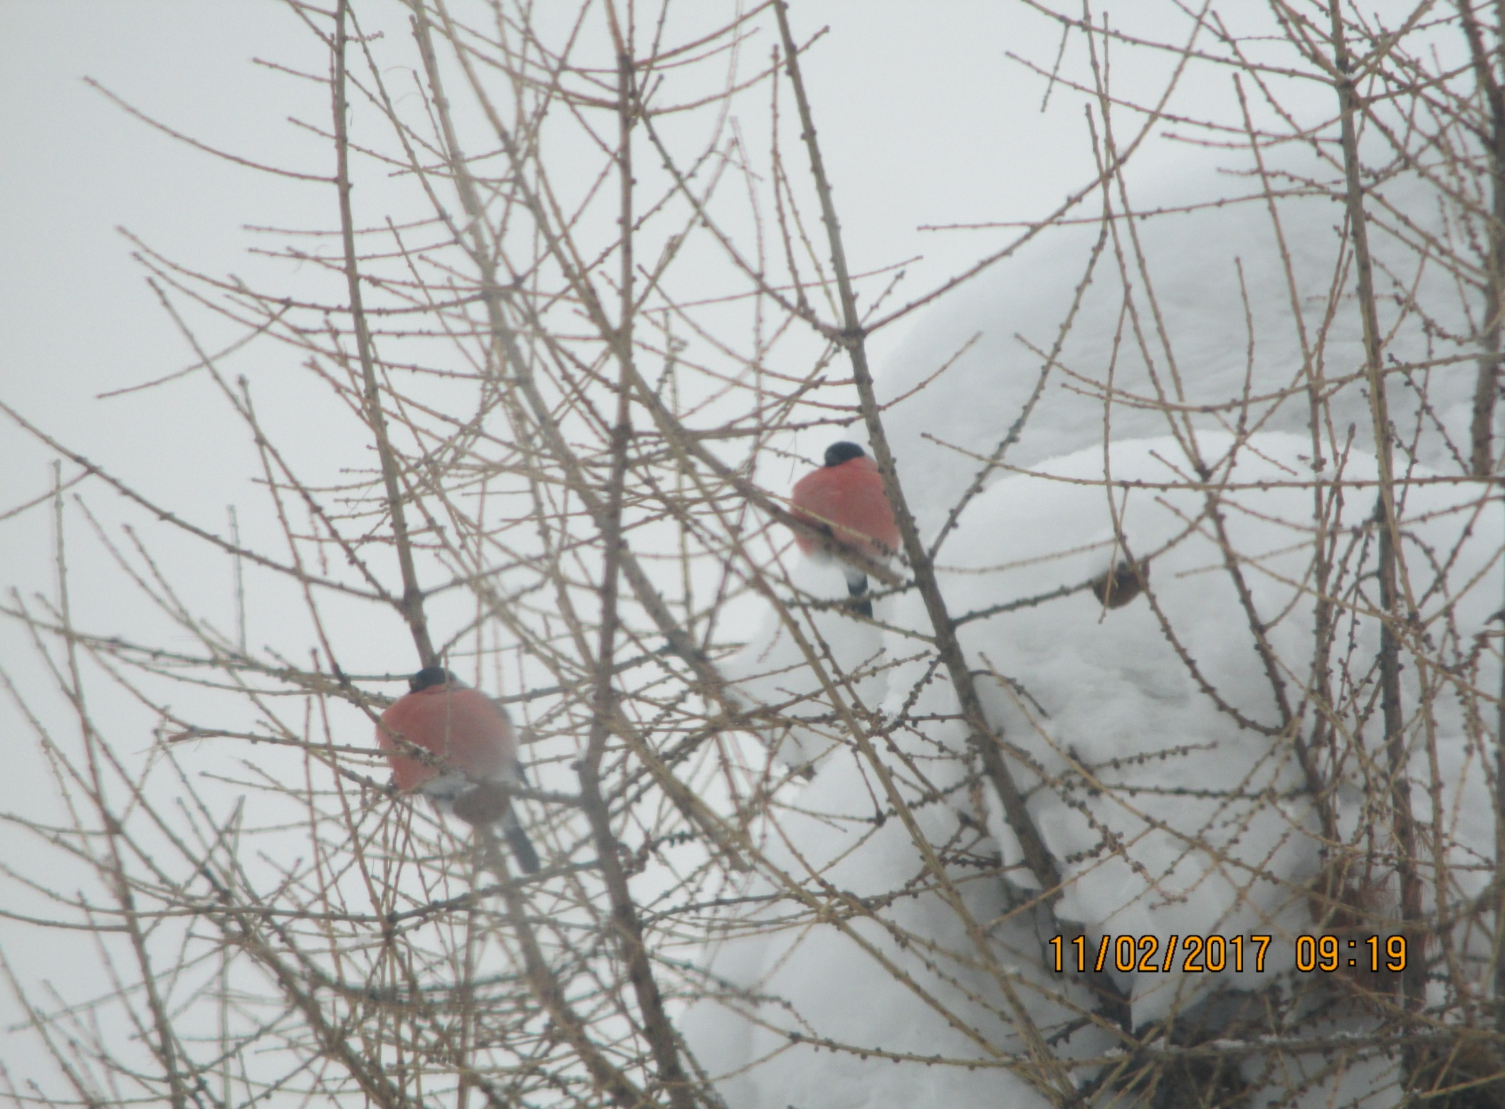

Slide 18
Ежедневная подкормка птиц на участке создаёт хорошие условия для систематических наблюдений за ними. Цикл наблюдений может складываться по-разному в зависимости от поведения конкретных птиц: одни кормятся, другие только наблюдают за остальными.

Slide 19
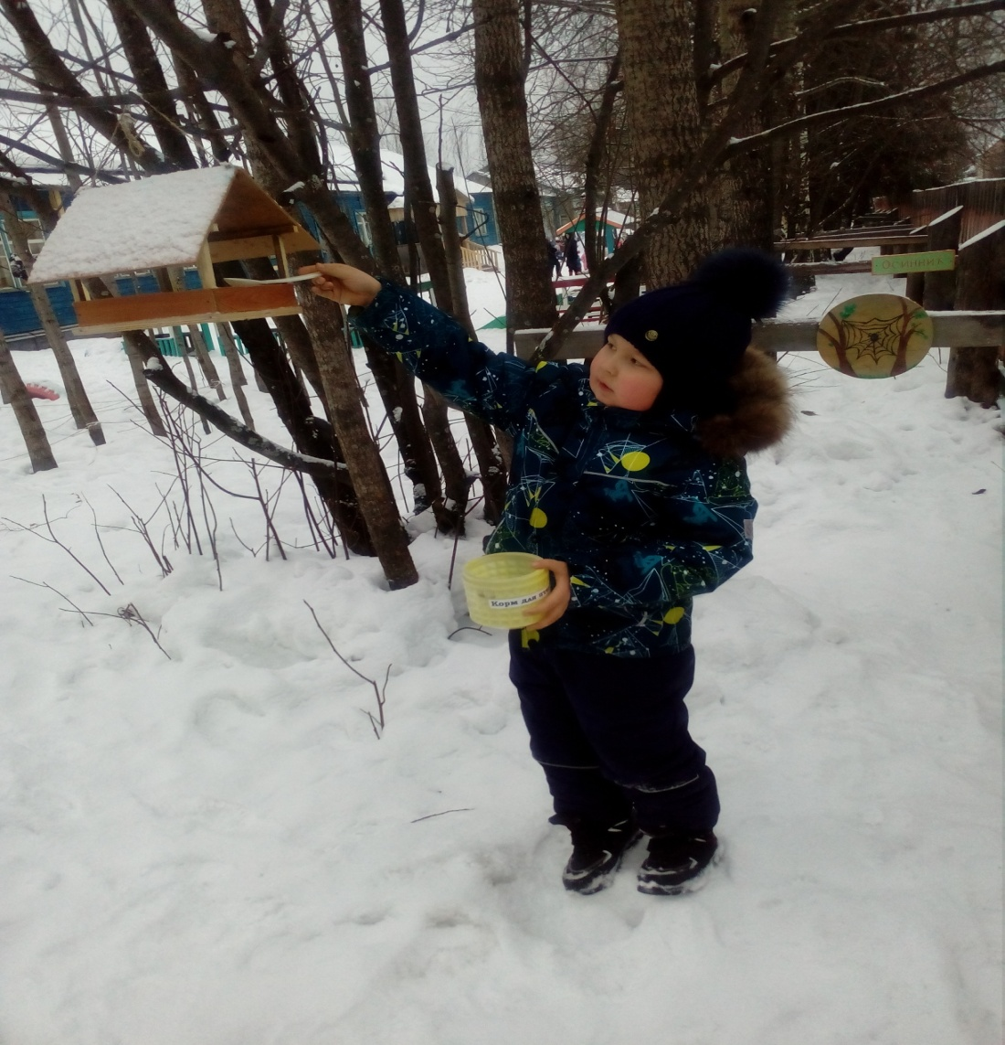
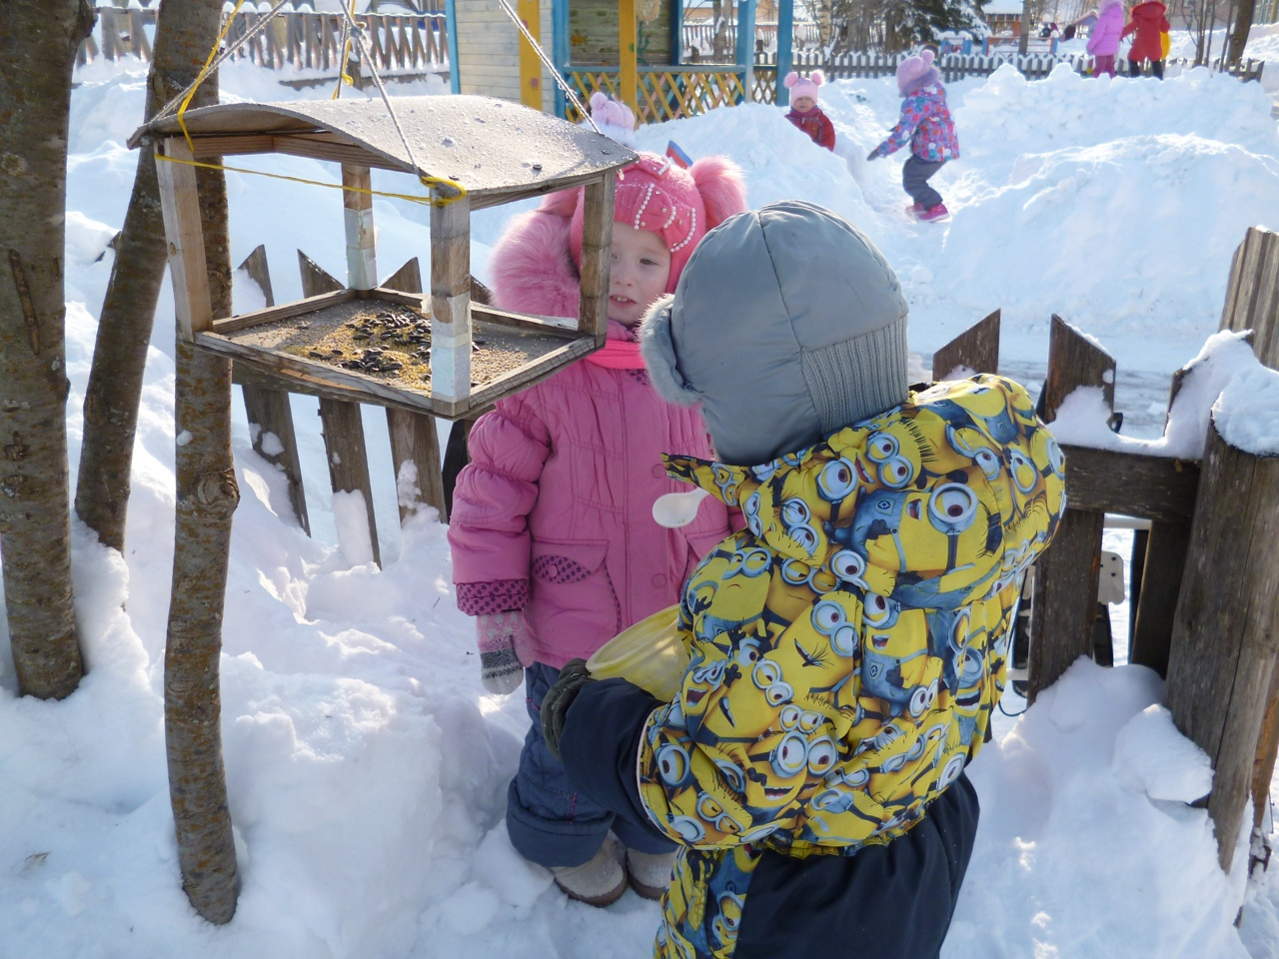
Бесконечно разнообразный мир природы пробуждает у детей живой интерес, любознательность, побуждает их к игре, художественно-речевой деятельности. Впечатления от родной природы, полученные в детстве, запоминаются на всю жизнь и часто влияют на отношение человека к природе, к Родине. Чтобы воспитать патриотов своего края надо знать его историю, его особенности, историю народа, национальные традиции, обычаи, животных и птиц.

Slide 20
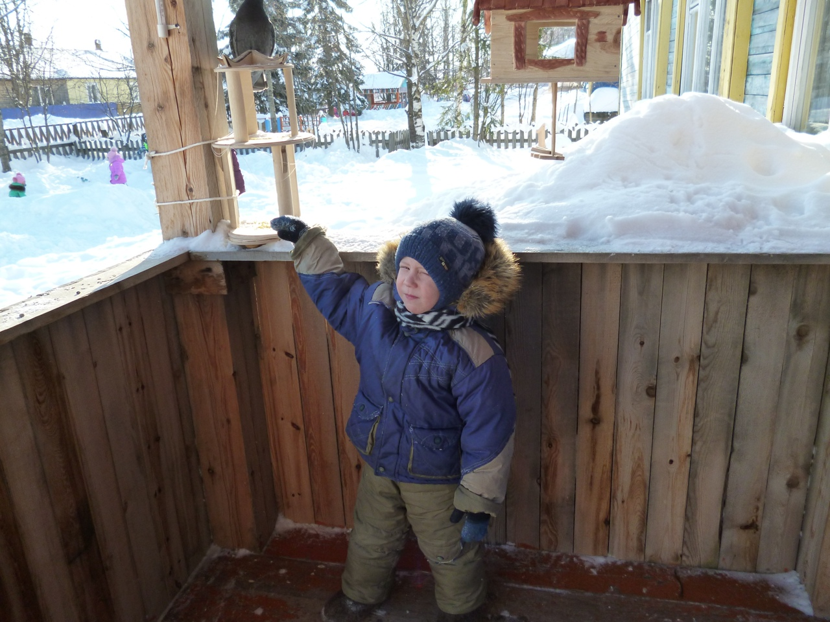
Мы разместили деревянные кормушки с крышами на деревьях и крыльце на уровне глаз детей, чтобы обеспечить удобный подход детям. Ребята всех возрастных групп с удовольствием приходят в птичью столовую, приносят с собой хлебные крошки, крупу, семечки. Педагоги проводят наблюдения за птицами, их повадками и одновременно прививают детям нравственные качества, такие как доброта, заботливое отношение к окружающему миру.

Slide 21
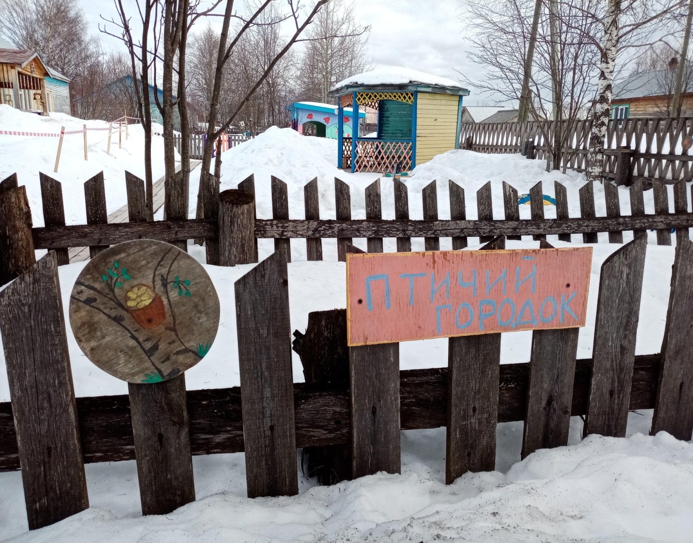
Мы – педагоги, решили уделить большое внимание птицам! И это стало уже нашей доброй традицией «Птичий городок», тем самым прививая детям любовь и сострадание к пернатым друзьям.

Slide 22
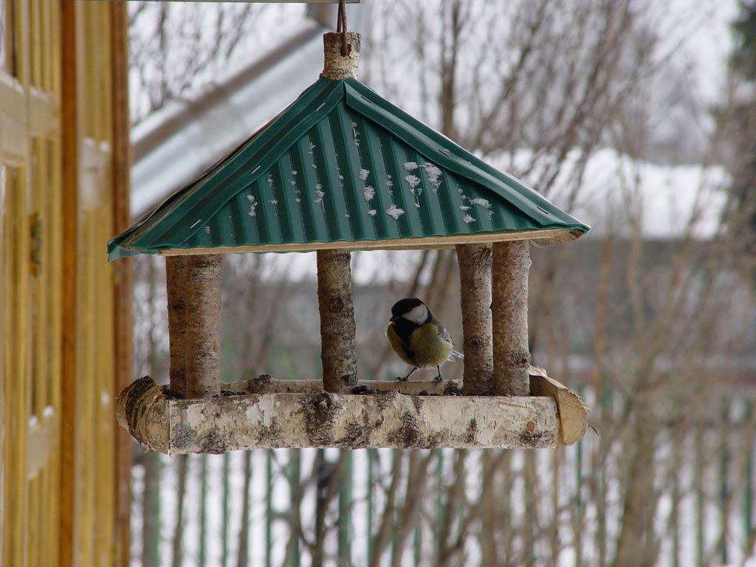

Slide 23
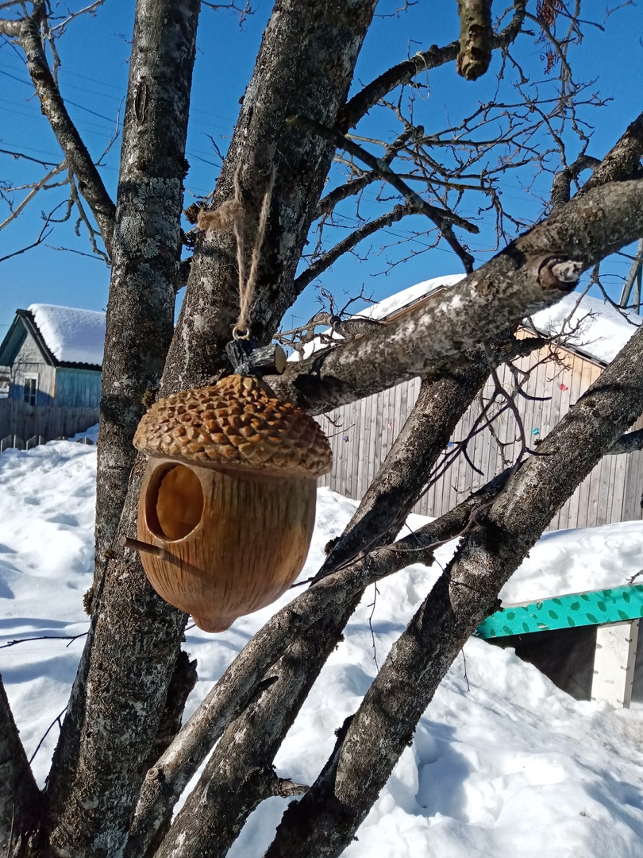

Slide 24
ПОСЛОВИЦЫ
Всякая птица своим пером … красуется.
Где птица не летает, а
своё гнездо … знает.
Здоровое дерево дятел не … долбит.
Знает сорока, где зиму … зимовать.
И птицы весною парочками … летают.
И чёрный ворон вещает, да … невпопад.
Коготок увяз, всей птичке … пропасть.

Slide 25
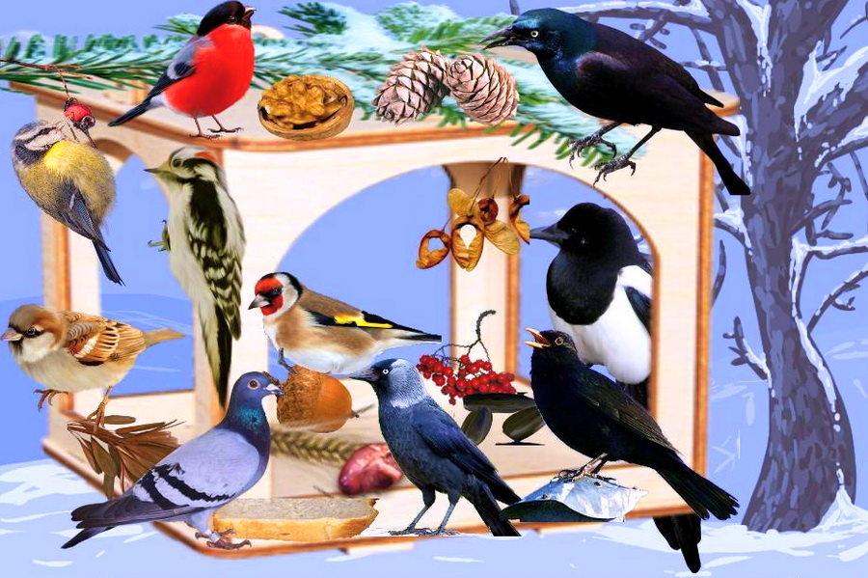
Каждая птица своё гнездо … хвалит.
Красна птица перьями, а
человек … учением.
Летает, значит … птица.
Мало-помалу птичка гнездо … свивает.
Нет дерева, на которое бы
птица не … садилась.
Птицы сильны крыльями, а
люди … дружбой.
У маленькой птицы и гнездо… маленькое.

Slide 26
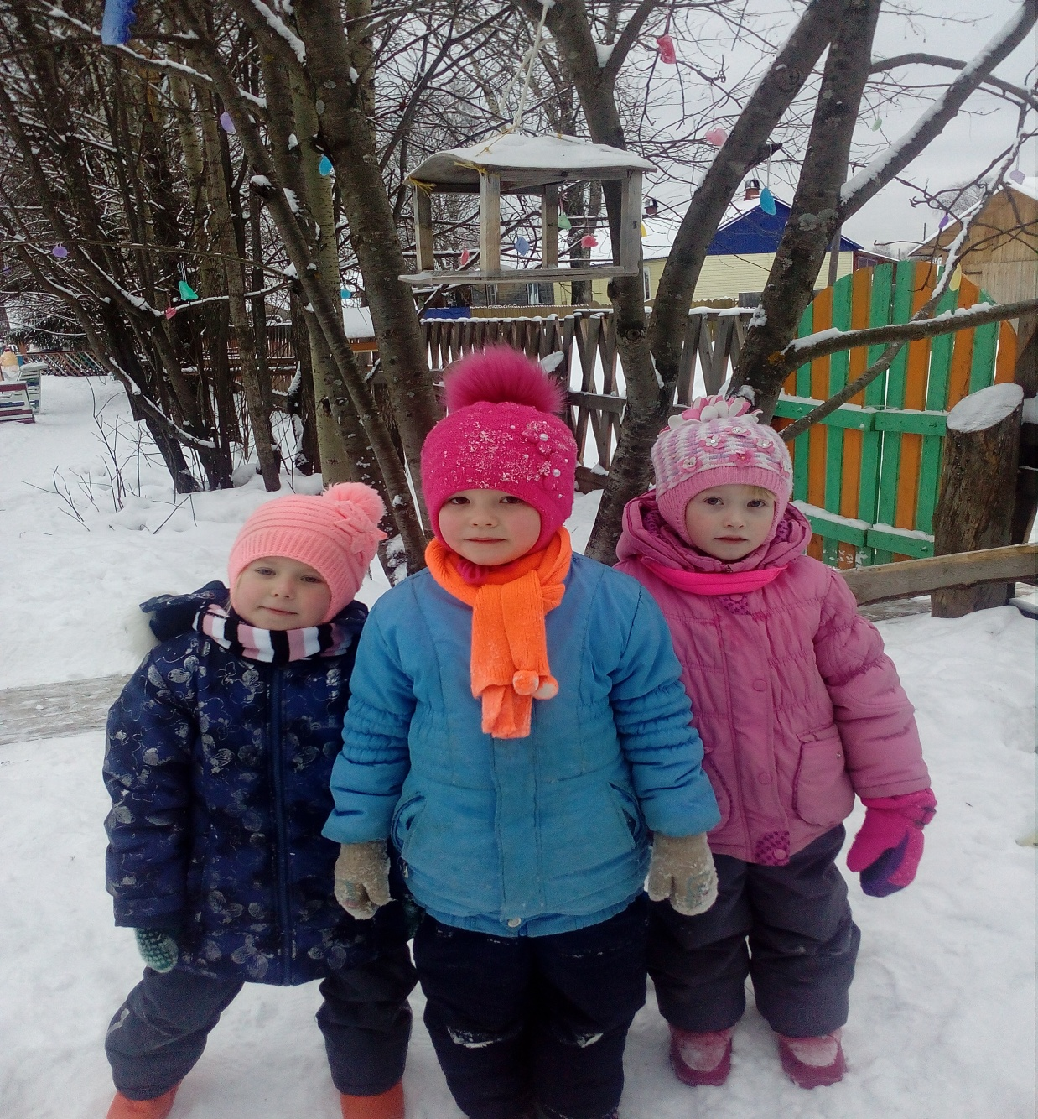
СПАСИБО ЗА ВНИМАНИЕ!

